Slide 1
CONCOURS DES MAISONS FLEURIES 2017
LES LAUREATS
CLASSES PAR ORDRE ALPHABETIQUE

Slide 2
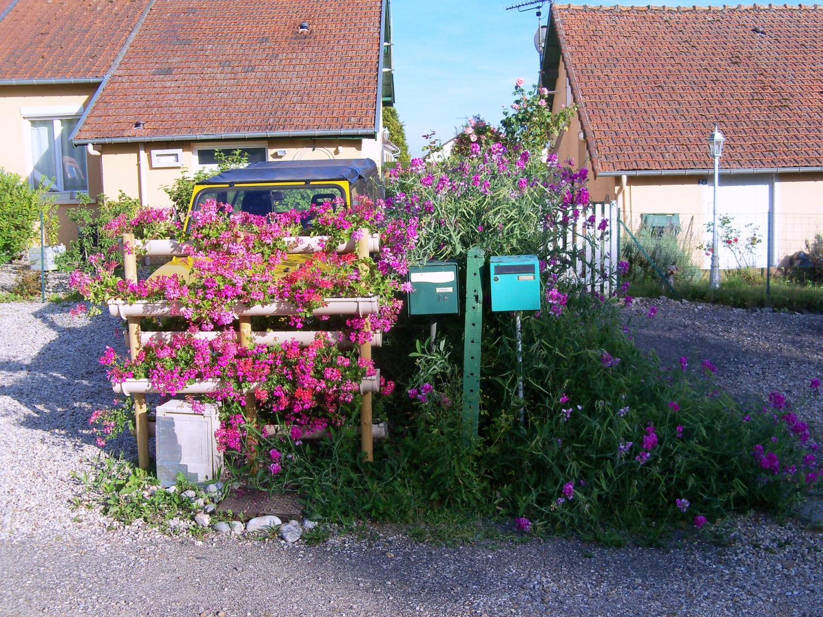
Etienne ANDREU

Slide 3
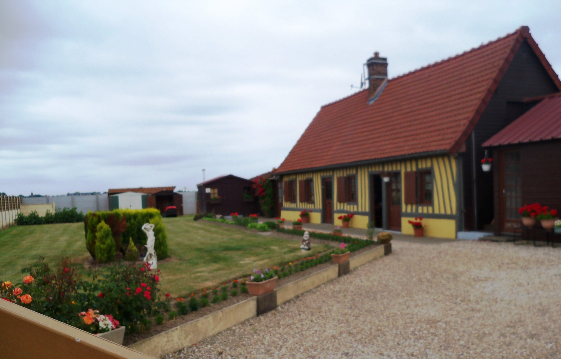
Gérard BLANCHE

Slide 4
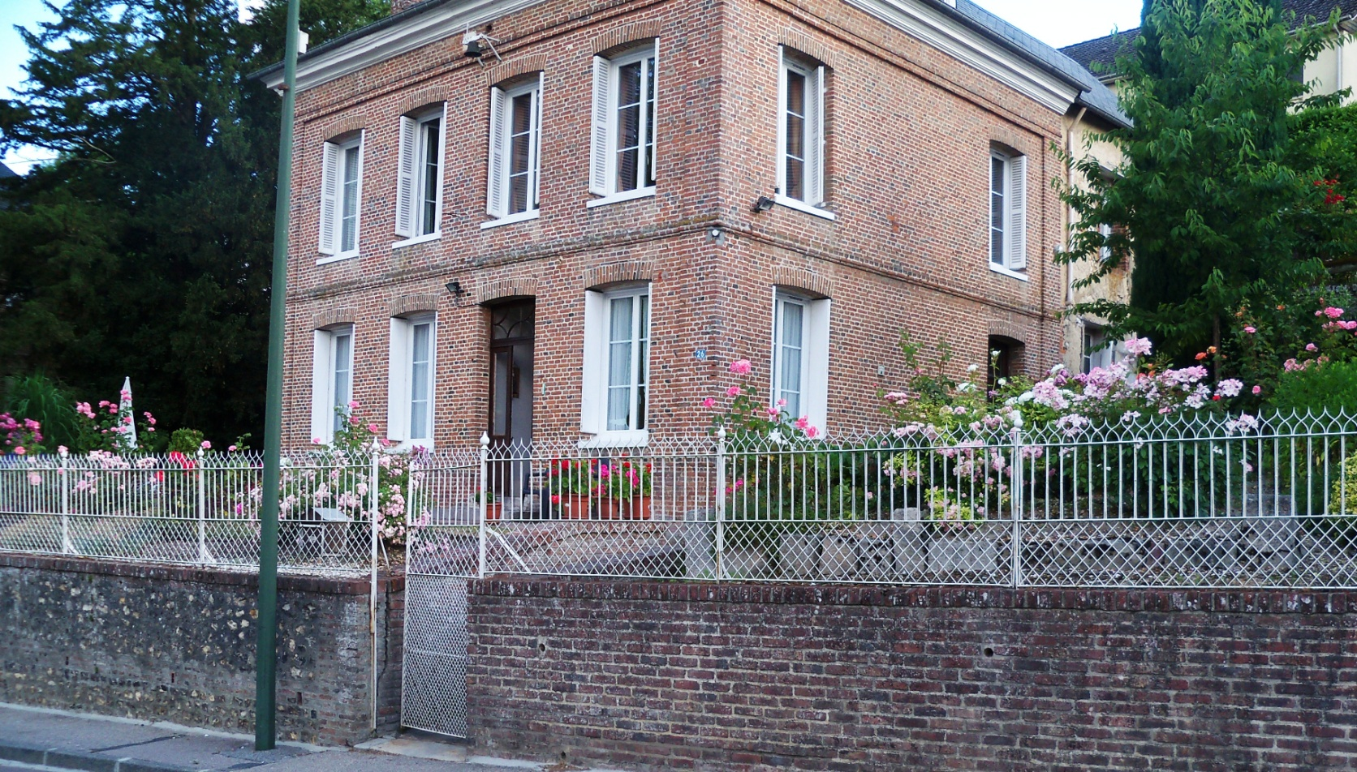
Gilbert BUREL

Slide 5
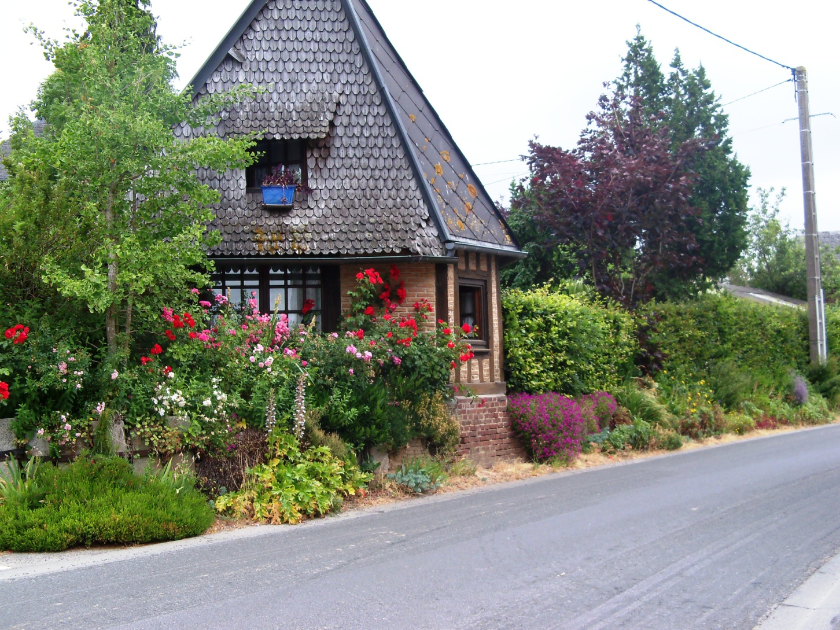
Annie DELAMARRE

Slide 6
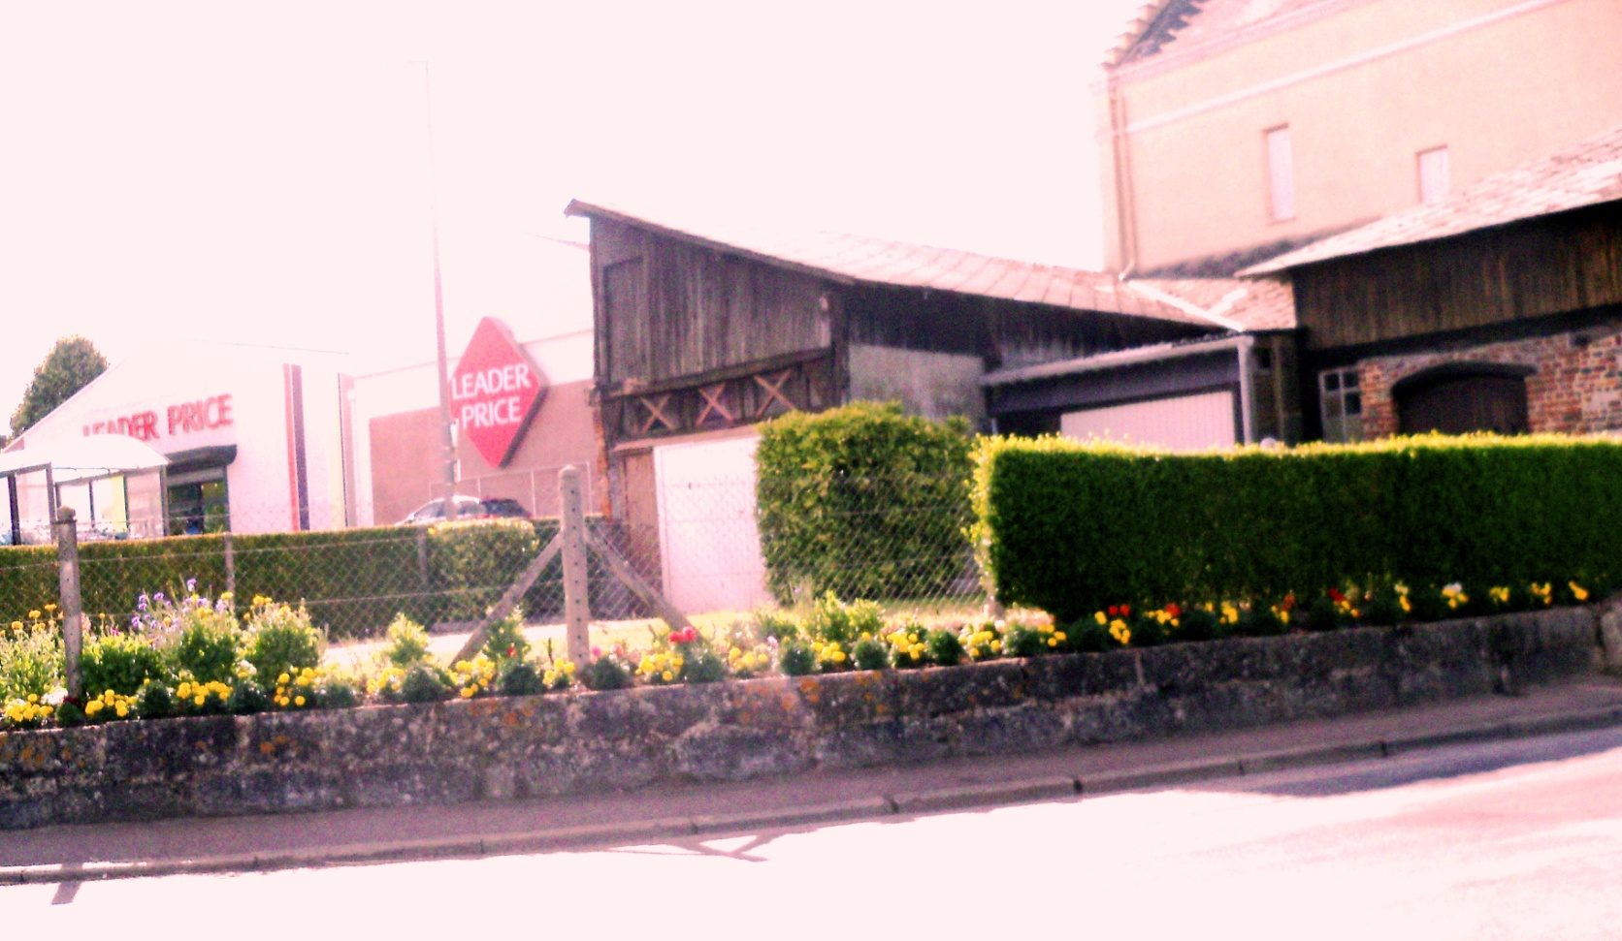
Léon GAVELLE

Slide 7
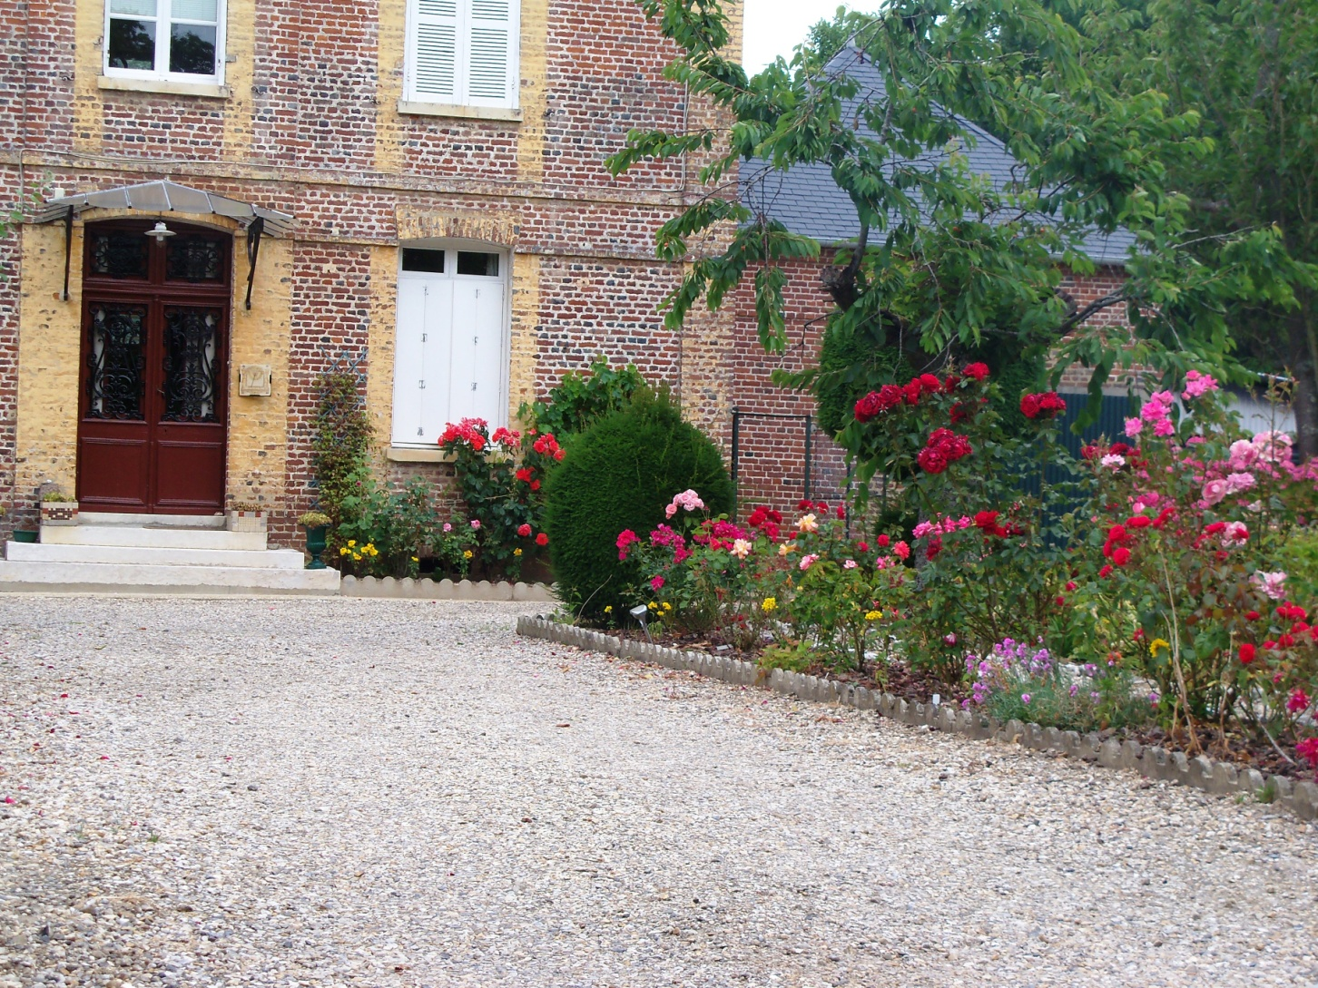
Monique HELUIN

Slide 8
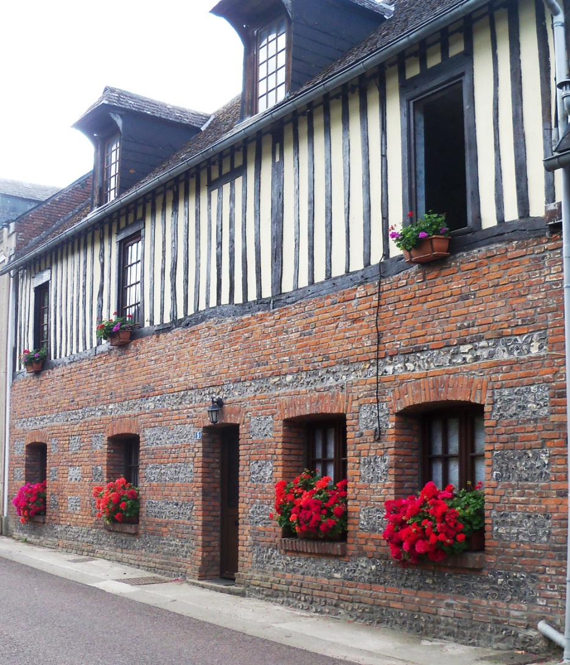
François LETELLIER

Slide 9
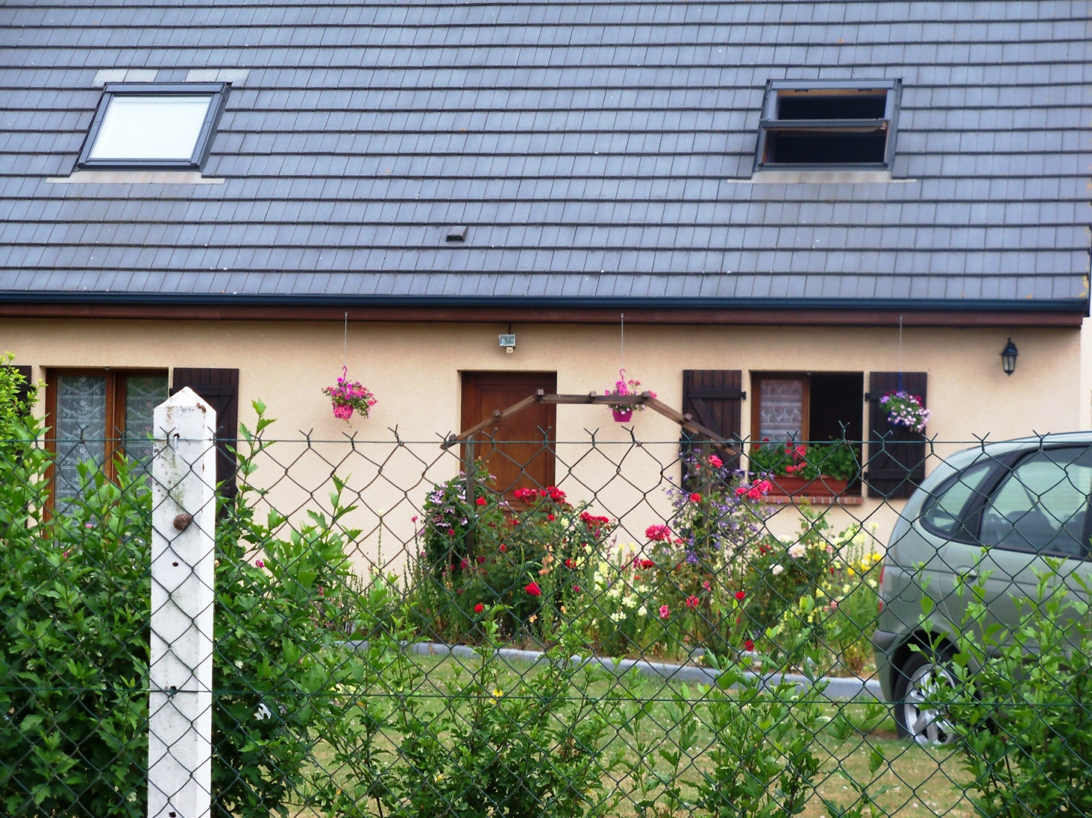
Dominique LANGLOIS

Slide 10
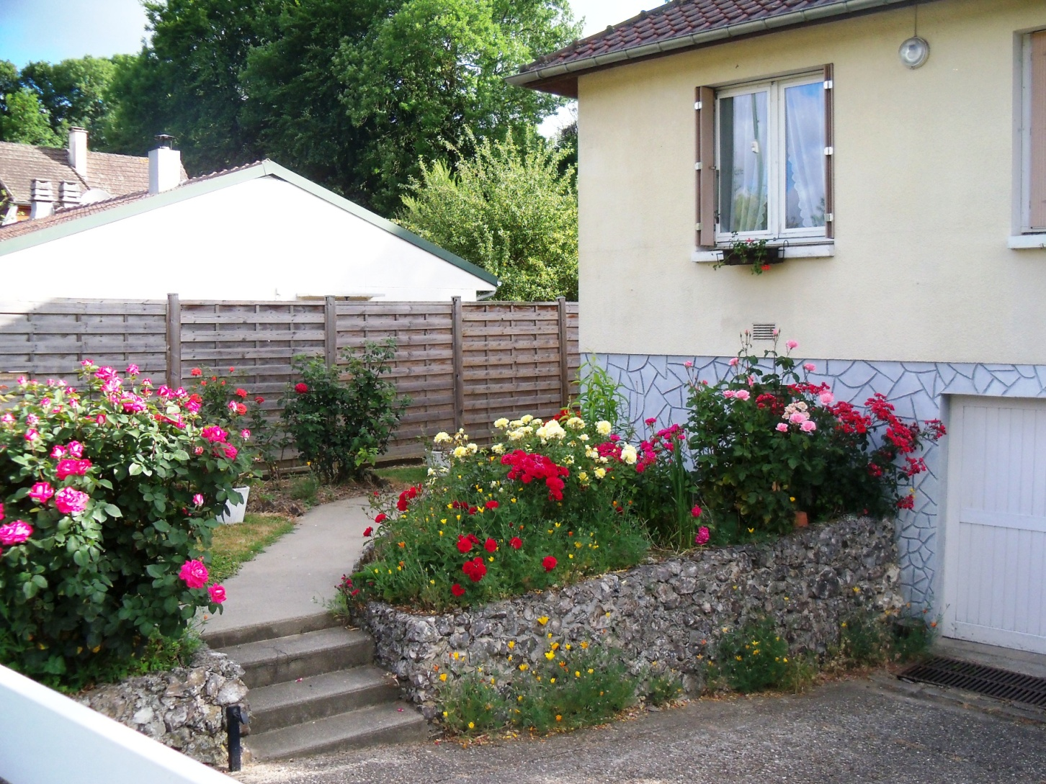
Raymond GUEVILLE

Slide 11
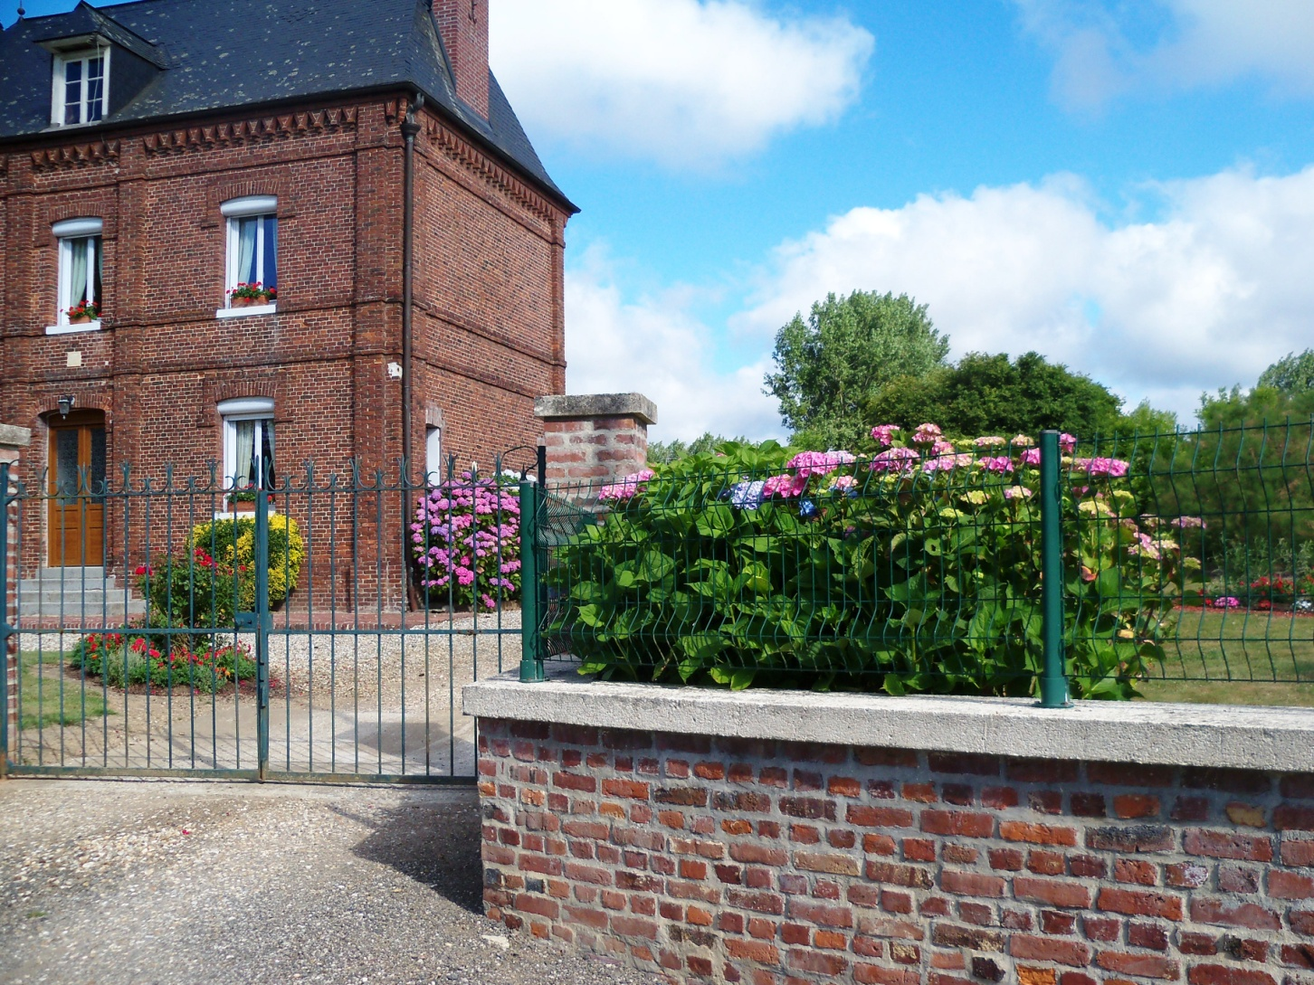
Odile VARIN

